Slide 1
Журналы проекта до экспертизы, на экспертизе и после экспертизы в Scopus
Кириллова О.В.,
президент АНРИ

Slide 2
Общая ситуация на конец проекта
19 журналов индексируются в Scopus и WoS (до начала проекта);
17 – только Scopus
5 – только WoS
7 – приняты в Scopus в 2018-2019 гг. (из 70)
29 журналов не входят ни в одну из МНБД

Slide 3
До экспертизы
Работа по программе и без программы
Усиление политики, состава редколлегии и авторов
Усиление рецензирования, требований к отбору контента
Улучшение качества английского и русского языка
Увеличение числа статей на английском языке, минимум – абстракт + подписи на английский
Выполнение международных издательских стандартов
Представление в Интернете информации о журнале и контента – сайт
Продвижение в другие ресурсы, архивы
Если журнал в открытом доступе зарегистрировать в DOAJ, тогда в Scopus будет дана отметка, что журнал в открытом доступе.

Slide 4
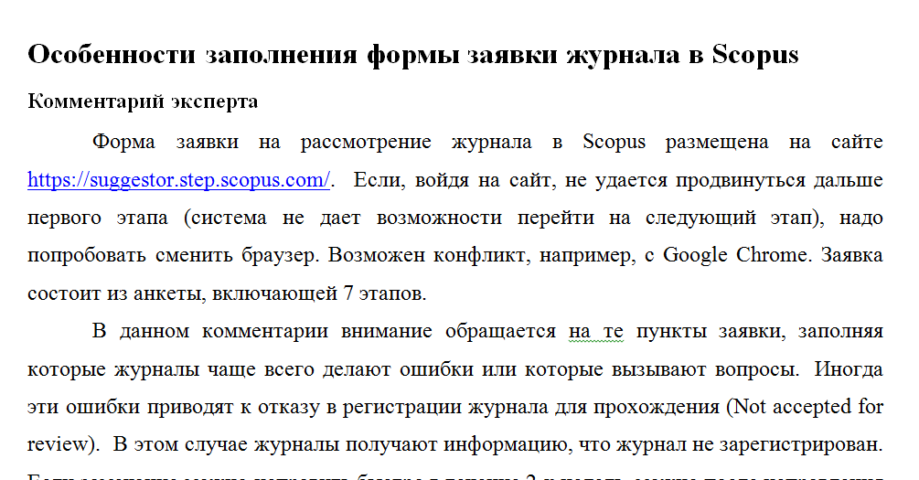
Рекомендации

Slide 5
Искажение названия 1
Bulleten? Pocvennogo Instituta Imeni V.V. Dokucaeva

Slide 6
Искажение названия 2
Kavkazskij entomologiceskij bjulleten

Slide 7
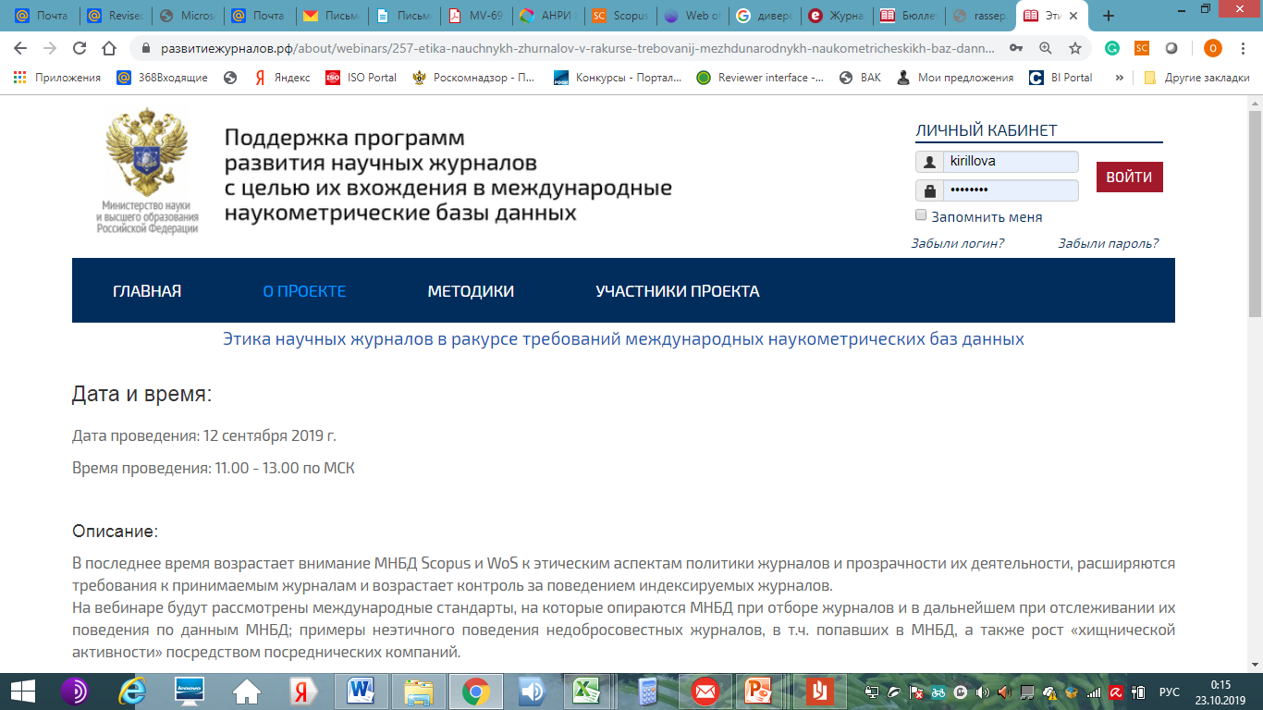
Этика публикаций и журналов в ракурсе требований международных наукометрических баз данных
Посмотреть презентацию и прослушать вебинар
Кириллова О.В.
Вебинар в рамках проекта по господдержке журналов,
12 сентября 2019 г.

Slide 8
Журнал не принят
На этапе регистрации по причине не выполнения «минимальных критериев»:
если можно быстро исправить, в течение 2-х недель, сделать и отправить снова на тот же адрес – titlesuggestion@scopus.com;
Со сроком эмбарго от 0,5 до 1, 2 и 5 лет – исправлять недочеты и подавать снова только после указанного срока;
При повторной заявке – обязательно подготовить Cover Letter с объяснением проведенной работы по замечаниям эксперта

Slide 9
Отказ в регистрации журнала в Scopus
The above mentioned title has been suggested for inclusion in Scopus. We have to inform you that the title will not be considered for evaluation, for the following reason(s): The website of this title must make available a recognized publication ethics and malpractice statement in English (as it should be readable for an international audience). For further guidance, please visit this page
Please visit this direct link for guidelines on creating a publication ethics and malpractice statement and what it should adhere to: Publication Ethics and Malpractice Statement requirements
Title is lacking a dedicated website with information relevant for review

Slide 10
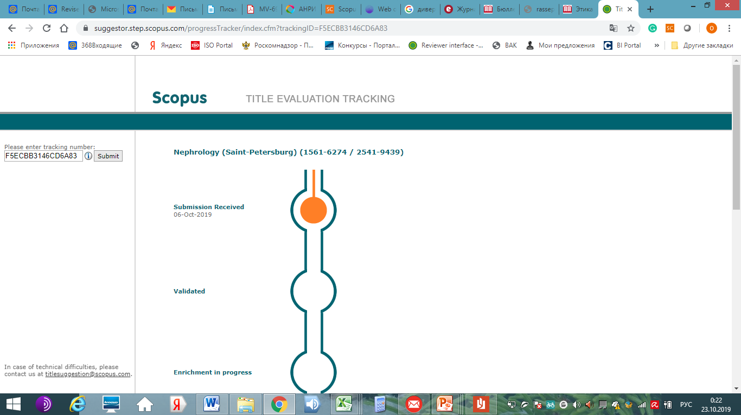
Отслеживание прохождения экспертизы журнала

Slide 11
Журнал принят – письмо из Scopus
Это журнал с хорошей академической репутацией в России и значительным международным потенциалом. Вклад авторов из-за рубежа может быть увеличен, домашняя страница может быть обновлена, чтобы представить более динамичный взгляд на журнал как международное дело, и внешние контакты развивались. Это заслуживает включения в SCOPUS.

Slide 12
Журнал не принят – заключение на мультидисциплинарный медицинский журнал
Спасибо за отправку этого журнала для возможного включения в Scopus. В настоящее время отмечается, что, несмотря на то, что журнал публикуется в течение многих лет, цитирование в журналах Scopus очень низкое. Текущая информация на веб-сайте, касающаяся редакционной структуры и управления журналом, представляется очень большим Редакционным советом, но информация, которую можно увидеть на примерах выпусков журнала, указывает на наличие временного главного редактора и некоторых ассоциированных редакторов. Дополнительная информация недоступна. Редакционная коллегия / совет, по-видимому, очень вовлечена в процесс рецензирования, который, по-видимому, представляет собой единоличныое рецензирование, и неясно, является ли рецензирование слепым или нет. В переведенной версии говорится, что это закрытый подход.
Для журнала нет четких целей, области или направления, кроме как заявить, что журнал охватывает многие темы в области медицины и смежных областях и публикуется по одной из этих тем в каждом номере. В настоящее время существует 14 выпусков в год, и, по-видимому, есть одна тема для каждого выпуска, с вероятностью того, что одна тема не появится снова в течение некоторого времени после этого. Это имело бы последствия для статей, представленных для специализированной области, поскольку в течение некоторого времени статьи не понадобятся. Неясно, существует ли система для возможности публикации этих документов в системе ожидания.
Существует ссылка на политику в области этики с исследовательским заявлением Сингапура, которое было опубликовано в 2010 году и касалось исследовательской целостности, а не публикации этики.
Существует очень четкое утверждение о том, как журнал справится с любыми злоупотреблениями в области этики публикации, что приятно видеть.

Slide 13
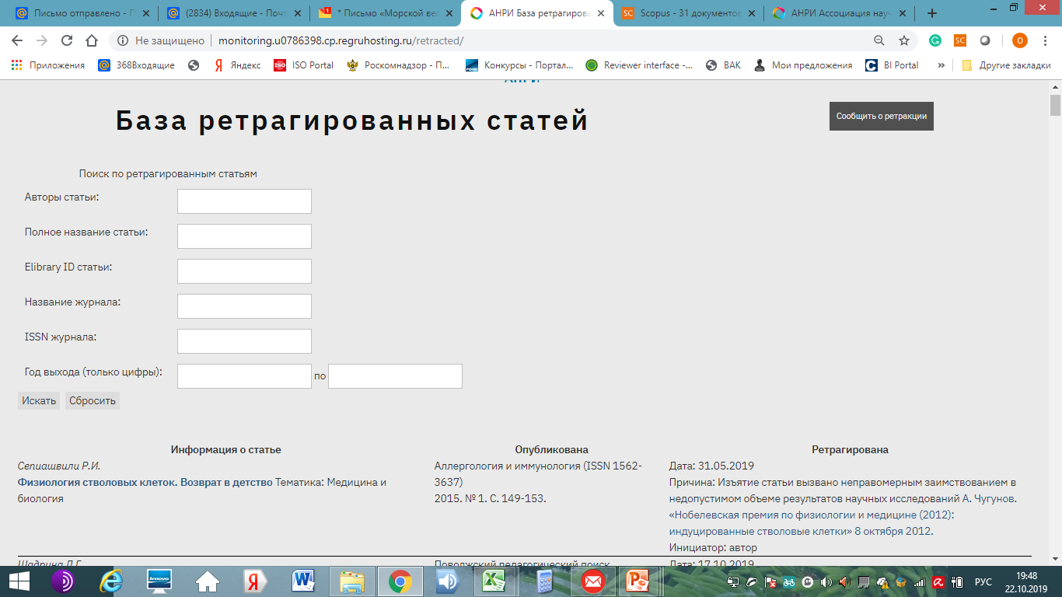
Новая версия БД ретрагированных статей АНРИ
http://monitoring.u0786398.cp.regruhosting.ru/retracted/

Slide 16
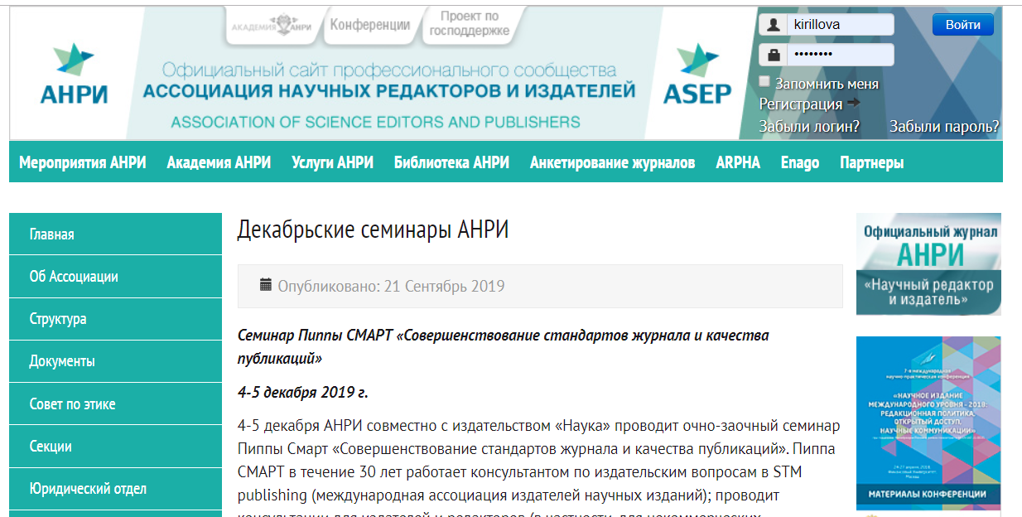

Slide 17
Спасибо!

